Slide 1
Le politiche UE di immigrazione e asilo
e gli status dei cittadini di paesi terzi

Slide 2
Il Trattato di LISBONA
Art. 3, par. 2 TUE: “L’Unione offre ai suoi cittadini uno spazio di libertà, sicurezza e giustizia senza frontiere interne, in cui sia assicurata la libera circolazione delle persone insieme a misure appropriate per quanto concerne i controlli alle frontiere esterne, l’asilo, l’immigrazione, la prevenzione della criminalità e la lotta contro quest’ultima”
Art. 67, par. 1 TFUE: “L’Unione realizza uno spazio di libertà, sicurezza e giustizia nel rispetto dei diritti fondamentali nonché dei diversi ordinamenti giuridici e delle diverse tradizioni giuridiche degli Stati membri”
Art. 67, par. 2 TFUE: “[L’Unione] garantisce che non vi siano controlli sulle persone alle frontiere interne e sviluppa una politica comune in materia di asilo, immigrazione e controllo delle frontiere esterne, fondata sulla solidarietà tra Stati membri ed equa nei confronti dei cittadini dei paesi terzi. Ai fini del presente titolo gli apolidi sono equiparati ai cittadini dei paesi terzi”.

Slide 3
SLSG
NATURA ED ESERCIZIO DELLA COMPETENZA CONCORRENTE IN MATERIA DI IMMIGRAZIONE
PRINCIPI ORDINATORI DELLO SLSG
APPLICAZIONE DIFFERENZIATA DELLE NORME
AMBITI DI AZIONE E OBIETTIVI

Slide 4
Competenza concorrente (art. 4, par. 2, lett. j), TFUE)
Gli Stati membri possono legiferare liberamente nella misura in cui l’Unione non abbia esercitato la competenza o abbia deciso di cessare una competenza già avviata (art. 2, par. 2, TFUE)
L’esercizio della competenza da parte dell’Unione deve avvenire nel rispetto dei principi di sussidiarietà e proporzionalità (art. 5, parr. 2 e 3, TUE; Protocollo n. 2)
Protocollo n. 25: “elementi disciplinati” dai singoli atti normativi
Art. 72 TFUE: mantenimento dell’ordine pubblico e salvaguardia della sicurezza interna
Art. 77, par. 4 TFUE: “delimitazione geografica delle rispettive frontiere, conformemente al diritto internazionale”
Art. 79, par. 5 TFUE: volume di ingressi per motivi di lavoro

Slide 5
  Principio di solidarietà
  ed equa ripartizione delle responsabilità
  (art. 67, par. 2)
art. 80 TFUE: “Le politiche dell’Unione di cui al presente capo e la loro attuazione sono governate dal principio di solidarietà e di equa ripartizione della responsabilità tra gli Stati membri, anche sul piano finanziario. Ogniqualvolta necessario, gli atti dell’Unione adottati in virtù del presente capo contengono misure appropriate ai fini dell’applicazione di tale principio”.
art. 78, par. 3 TFUE: Qualora uno o più SM debbano affrontare una situazione di emergenza caratterizzata da un afflusso improvviso di cittadini di Paesi terzi, il Consiglio, su proposta della Commissione e previa consultazione del PE, può adottare misure temporanee a beneficio dello SM interessato.

Slide 6
  Principio di leale cooperazione
  (art. 4, par. 3 TUE)
  “L’Unione e gli Stati membri si rispettano e si assistono reciprocamente nell’adempimento dei compiti derivanti dai trattati”
Principio della fiducia reciproca e mutuo riconoscimento
Corte giust. N.S. eM.E. (sentenza 21 dicembre 2011, cause riunite C‑411/10 e C‑493/10)

Slide 7
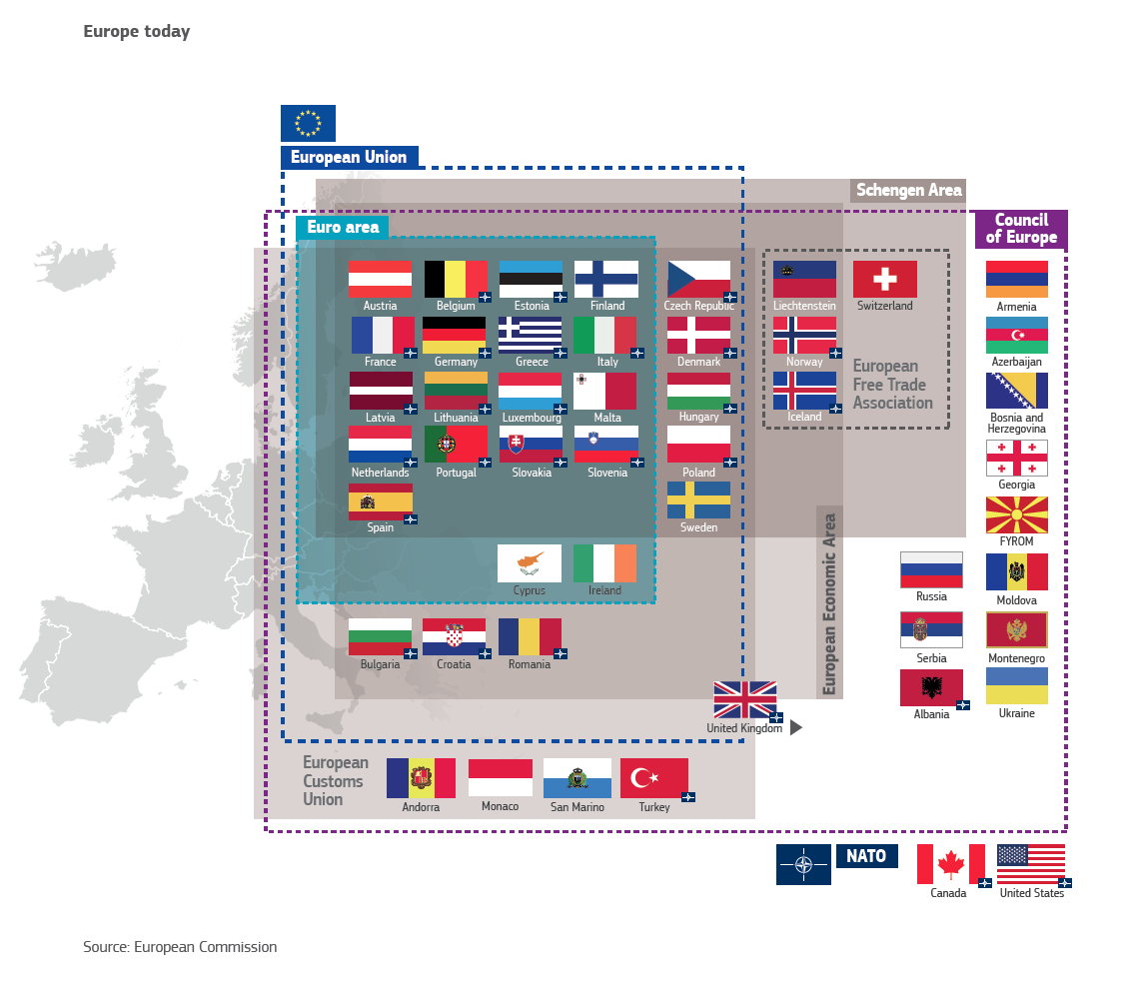
Uno spazio a "geometria variabile"

Slide 8
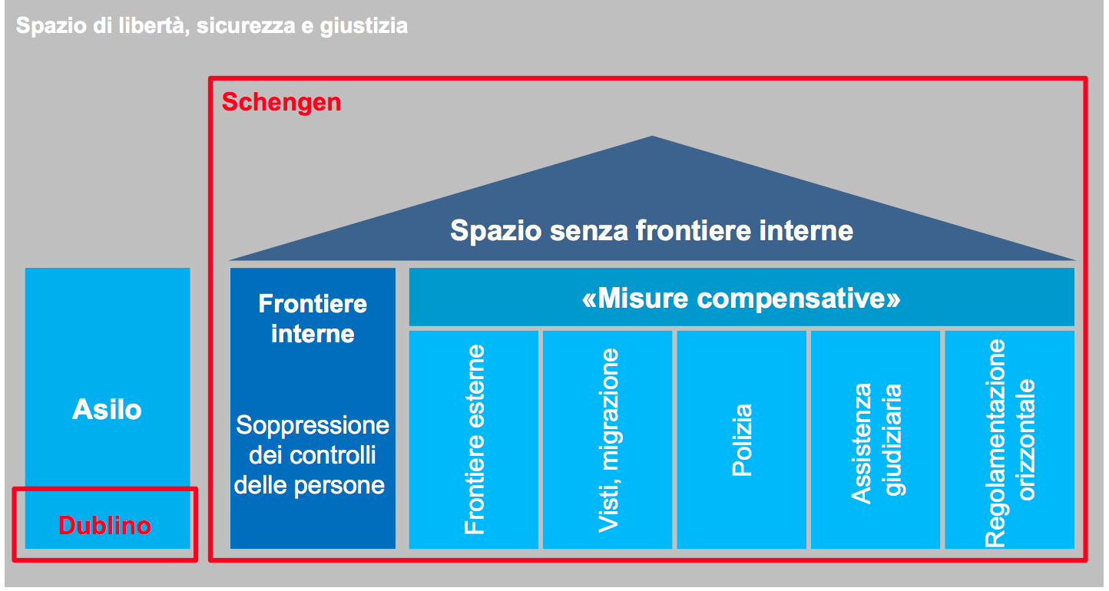

Slide 9
LO SPAZIO SCHENGEN

Slide 10
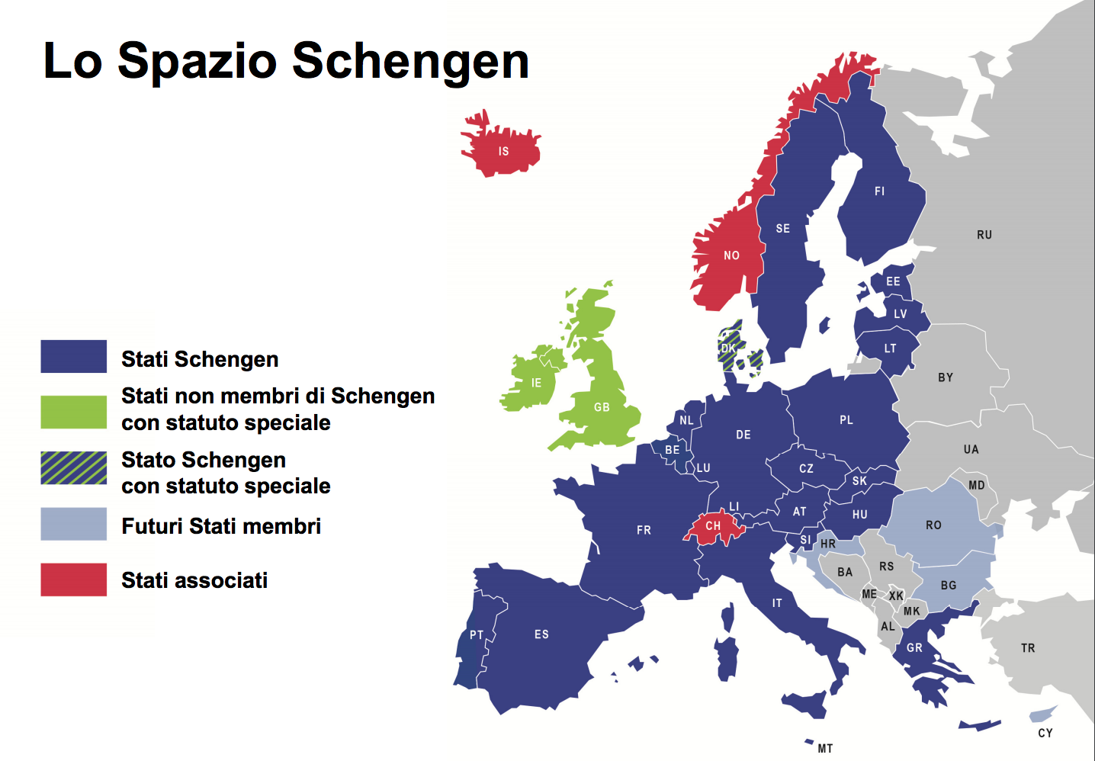

Slide 11
Spazio Schengen
Membri UE + Stati associati
505 milioni di abitanti
42.673 km frontiere marittime - 7.721 km frontiere terrestri
• assenza di controlli alle frontiere interne fra due Stati Schengen (libera circolazione delle persone); vs
• rafforzamento dei controlli alle frontiere esterne;
• politiche dei visti; • cooperazione di polizia e giudiziaria;
• Sistema Informazione Schengen
Nozione di “frontiera esterna” dell’Unione
Fonte: Eurostat
Notes:
L’eliminazione delle frontiere interne viene compensata in termini di sicurezza tramite il rafforzamento dei controllo alle frontiere esterne, controlli per cui sono responsabili gli Stati frontalieri, come risulta evidente dalla circostanza che le decisioni in materia di respingimento alla frontiera o in caso di scoperta occasionale in fase di attraversamento irregolare, così come le segnalazioni ai fini della non ammissione, producono effetti in tutti gli Stati membri dell’Unione.
Medesimo effetto producono le decisioni di rigetto di una domanda di asilo, ma non quelle di accoglimento (in termini di libertà di circolazione).

Slide 12

FRONTIERE INTERNE
Regola: principio dell’assenza dei controlli
Chiunque, indipendentemente dalla cittadinanza, può attraversare le frontiere interne a qualsiasi valico, senza che siano effettuate verifiche.
I controlli di polizia nelle zone di frontiera e sul resto del territorio non possono avere effetto equivalente alle verifiche di frontiera.
Gli Stati membri sono tenuti ad eliminare gli ostacoli allo scorrimento del traffico ai valichi di frontiera stradali.
Eccezione: possibilità di ripristino del controllo delle frontiere interne per un periodo limitato in caso di grave minaccia all’ordine pubblico e alla sicurezza

Slide 13
SEGUE
Procedura di ripristino dei controlli alle frontiere interne
minaccia NOTA/PREVEDIBILE
minaccia IMMINENTE/IMPREVEDIBILE
Procedura specifica in caso di circostanze eccezionali che mettono a rischio il funzionamento globale dello spazio senza controllo alle frontiere interne: “In circostanze eccezionali in cui il funzionamento globale dello spazio senza controllo alle frontiere interne è messo a rischio a seguito di carenze gravi e persistenti nel controllo di frontiera alle frontiere esterne ai sensi dell'articolo 19 bis, e nella misura in cui tali circostanze costituiscono una minaccia grave per l'ordine pubblico o la sicurezza interna nello spazio senza controllo alle frontiere interne o su parti dello stesso, il controllo di frontiera alle frontiere interne può essere ripristinato in conformità del paragrafo 2 del presente articolo per una durata massima di sei mesi. Tale periodo può essere prorogato non più di tre volte, per ulteriori sei mesi al massimo, se le circostanze eccezionali perdurano”.
Notes:
PROCEDURA
Parere della Commissione (facoltà).
Consultazione tra lo Stato membro interessato, gli altri Stati membri e la Commissione 15 giorni prima del ripristino, per organizzare forme di cooperazione e valutare la proporzionalità della misura.
Informazione del Parlamento.
Modalità di adozione della decisione di ripristino dei controlli:
piena trasparenza;
pubblicità (salvo che per motivi di sicurezza).

Slide 14
Condizioni di soggiorno dei cittadini di Paesi terzi negli Stati Schengen
Art. 5, par. 1 CFS: per un soggiorno non superiore a 3 mesi nell’arco di 6 mesi, i cittadini di paesi terzi devono:
essere in possesso di un documento di viaggio;
essere in possesso di un visto valido, se richiesto (ex Reg. (CE) n. 539/2001 che adotta l’elenco dei paesi terzi i cui cittadini devono essere in possesso del visto all’atto dell’attraversamento delle frontiere esterne);
giustificare lo scopo del soggiorno previsto e disporre di mezzi di sussistenza sufficienti;
non essere segnalati nel Sistema d'informazione Schengen (SIS) ai fini della non ammissione;
non essere considerati una minaccia per l’ordine pubblico, la sicurezza interna, la salute pubblica o le relazioni internazionali dei paesi dell’UE.
Notes:
Art. 5, par. 1, lett. a, c, e → Ai fini della libertà di circolazione all’interno dell’Unione lo straniero deve:
- possedere un documento di viaggio che consenta di attraversare la frontiera
- giustificare lo scopo e le condizioni del soggiorno, nonché i mezzi di sussistenza che devono essere sufficienti per la durata dell’intero soggiorno e per il viaggio di ritorno nel Paese di origine
- non costituire una minaccia per l’ordine pubblico, la sicurezza interna, la salute pubblica o le relazioni internazionali di uno degli Stati membri.
Art. 2, par. 15: def. di permesso di soggiorno
Art. 34: gli Stati comunicano alla Commissione l’elenco dei permessi di soggiorno che possono rilasciare
TIMBRO
Se il documento di viaggio non reca il timbro di ingresso si presume che la permanenza dello straniero nel territorio sia irregolare, ma è ammessa prova contraria con ogni mezzo.

Slide 15
SISTEMA COMUNE EUROPEO DI ASILO
SECA

Slide 16
La protezione internazionale nel diritto UE
ASILO E PROTEZIONE CONTRO IL RESPINGIMENTO (ARTT. 18-19 CARTA)
STATUS DI RIFUGIATO
PROTEZIONE SUSSIDIARIA
+ PROTEZIONE TEMPORANEA
.... E nell’ordinamento italiano
ASILO COSTITUZIONALE
PROTEZIONE UMANITARIA

Slide 17
STATUS RICONOSCIUTI NEL DIRITTO UE
Rifugiato: straniero che non gode della protezione del proprio Stato di origine e che fugge da tale Stato attraversando un confine internazionale a causa del fondato timore di subire una persecuzione in ragione della propria razza, religione, nazionalità, appartenenza a un gruppo sociale, opinione politica (art. 1, lett. (A), par. 2, della Convenzione di Ginevra del 1951 sullo status di rifugiato).
Persona bisognosa di protezione sussidiaria: cittadino di un paese terzo o apolide che non possiede i requisiti per essere riconosciuto come rifugiato ma nei cui confronti sussistono fondati motivi di ritenere che, se ritornasse nel paese di origine (o nel paese di domicilio se apolide), correrebbe un rischio effettivo di subire un grave danno (direttiva qualifiche, art. 2, lett. e), e art. 15).
condanna a morte o all'esecuzione della pena di morte;
tortura o altra forma di pena o trattamento inumano o degradante ai danni del richiedente nel suo Paese di origine;
minaccia grave e individuale alla vita o alla persona di un civile derivante dalla violenza indiscriminata in situazioni di conflitto armato interno o internazionale (sent. Elgafaji, 2009; Diakitè, 2014).

Slide 18
Clausole di esclusione
(status di rifugiato e protezione sussidiaria)
Colui che abbia commesso un crimine contro la pace, un crimine di guerra o un crimine contro l'umanità, quali definiti dagli strumenti internazionali relativi a tali crimini.
Colui che abbia commesso, al di fuori del territorio dello Stato ospitante e prima del riconoscimento dello status, un reato grave ovvero che abbia commesso atti particolarmente crudeli, anche se perpetrati con un dichiarato obiettivo politico, che possano essere classificati quali reati gravi.
Colui che si sia reso colpevole di atti contrari alle finalità e ai principi delle Nazioni Unite, quali stabiliti nel preambolo e negli articoli 1 e 2 della Carta delle Nazioni Unite.

Slide 19
Il principio di non-refoulement
Convenzione di Ginevra del 1951
sullo statuto dei rifugiati
Art. 33, par. 1: «nessuno Stato contraente espellerà o respingerà, in qualsiasi modo, un rifugiato verso i confini di territori in cui la sua vita o la sua libertà sarebbero minacciate a motivo della sua razza, della sua religione, della sua cittadinanza, della sua appartenenza a un gruppo sociale o delle sue opinioni politiche»
Divieto di espulsione di stranieri che rischino tortura e trattamenti inumani e degradanti
art. 3 CEDU (Sentenza Soering, 1989)

Slide 20

Ordinamento italiano
Art. 10, co. 3 Cost.:
“Lo straniero, al quale sia impedito nel suo paese l'effettivo esercizio delle libertà democratiche garantite dalla Costituzione italiana, ha diritto d'asilo nel territorio della Repubblica, secondo le condizioni stabilite dalla legge”.
Art. 5, co. 6, TU imm. (D.Lgs. 286/1998) (permesso di soggiorno per motivi umanitari)
Se ricorrono “seri motivi, in particolare di carattere umanitario o risultanti da obblighi costituzionali o internazionali dello Stato italiano” non possono essere adottati provvedimenti di rifiuto o revoca del permesso di soggiorno.

Slide 21
Il sistema di Dublino

Slide 22
Principali caratteristiche della cooperazione di Dublino
Solo uno SM responsabile per l’esame di una domanda di protezione internazionale (contro i movimenti secondari e il fenomeno dei rifugiati in orbita)
Clausola di sovranità (art. 17 Reg. Dublino III)
Criteri gerarchici: famiglia; titolo di soggiorno; radicamento della competenza nello SM che ha avuto la più gran parte nell’ingresso e nel soggiorno del cittadino del paese terzo nell’UE (art.13: criterio del primo ingresso irregolare)
Mutuo riconoscimento delle decisioni di rigetto (contro l’ “asylum shopping”)/ Assenza di mutuo riconoscimento delle decisioni di accoglimento
Ricorso avverso la decisione di trasferimento da uno SM all’altro nel caso di rischio reale di maltrattamento nello SM responsabile (art. 3, par. 2, Dublino III; v. CEDU, M.S.S. c. Belgio e Grecia, 2011; CGUE, N.S. e M.E., 2011)
Meccanismo di allerta rapido, di preparazione e di gestione in caso di crisi (art. 33)
Notes:
Art. 33, par. 2, lett. d) DOMANDE REITERATE
Riconosce agli SM la facoltà di dichiarare inammissibili le domande reiterate, “qualora non siano emersi o non siano stati presentati dal richiedente elementi o risultanze nuovi ai fini dell’esame volto ad accertare se al richiedente possa essere attribuita la qualifica di beneficiario di protezione internazionale”.

Slide 23
15 giugno 1990: CONVENZIONE DI DUBLINO
18 febbraio 2003: REGOLAMENTO DUBLINO II
2011: crisi del sistema (caso greco)
26 giugno 2013: REGOLAMENTO DUBLINO III
2015: crisi del sistema (caso siriano)
- relocation + hotspot (2015)
- Dichirazione UE-Turchia (2016)
- proposta Dublino IV (2016)
- proposte Consiglio europeo giugno 2018
Dalla Convenzione di Dublino ad oggi: Tappe fondamentali

